Slide 1
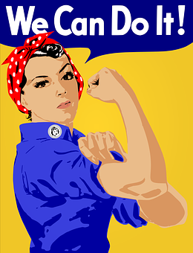
Égalité entre les sexes:
Lesson 3
Notes:
Image source: https://pixabay.com/illustrations/equality-gender-woman-duality-sky-2110561/

Slide 4
Travail de groupe - les inégalités hommes-femmes
10 cartes en français, 10 cartes en anglais - translation match up task
Students work collaboratively to match the French and English
Opportunity for discussion in English at the end of the task
Question prompts if necessary

Slide 5
Politique
Mais les parlements ne comptent aujourd’hui que 25% de femmes environ
Le pourcentage de femmes parlementaires a doublé ces 25 dernières années
25%
1995
2020
75%
0%
25%
50%
75%
100%
source: https://www2.unwomen.org/fr/digital-library/multimedia/2015/9/infographic-gender-equality-where-are-we-today
Notes:
Image created in Canva

Slide 6
Politics
In the last 20 years, the percentage of female parliamentarians has practically doubled.
But currently parliaments are made up of only 22% women.

Slide 7
Conflit
Mais entre 1992 et 2018, seules 13% des personnes prenant part aux négociations de paix étaient des femmes
En 2000, la resolution 1325 du Conseil de sécurité des Nations Unies a été la première à reconnaître que
la guerre a des consequences différentes pour les femmes
et à mettre l’accent sur la nécessité d’accroître leur participation aux pourparlers de paix
13%
87%
source: https://www2.unwomen.org/fr/digital-library/multimedia/2015/9/infographic-gender-equality-where-are-we-today
Notes:
Image created in Canva

Slide 8
Conflict
In 2000, the Resolution 1325 of the UN Security Council acknowledged for the first time the different consequences of war for women and put emphasis on the necessity to encourage women to participate in country negotiations.
However, only 9% of the participants of peace talks between1992 and 2011 were women.

Slide 9
Salaires
Et mondialement, les femmes gagnent 16% de moins que les hommes
Environ 49% des femmes en âge de travailler dans le monde eccupent un emploi, contre plus de 75% des hommes en âge de travailler
0¢
25¢
50¢
75¢
100¢
source: https://www2.unwomen.org/fr/digital-library/multimedia/2015/9/infographic-gender-equality-where-are-we-today
Notes:
Image created in Canva

Slide 10
Salaries
50% of women of working age in the world (aged 15 and above) make up the active working population compared with 75% of men of working age.
And globally, women earn 24% less than men.

Slide 11
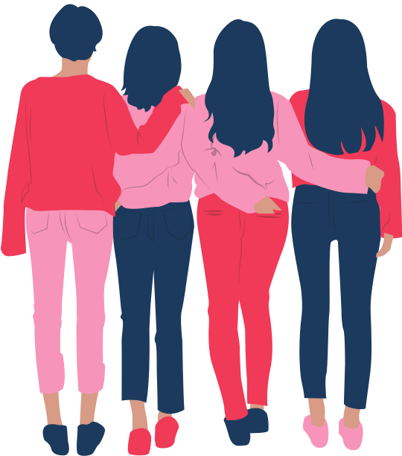
Violence envers
les femmes
En 1993, la Déclaration sur l’élimination de la violence à l’égard des femmes de l’Assemblée Générale des Nations Unies a encadré la lute contre cette pandémie
Mais plus de 25 ans après, 1 femme sur 3 subit toujours des violences physiques ou sexuelles, le plus souvent commises par un partenaire intime
source: https://www2.unwomen.org/fr/digital-library/multimedia/2015/9/infographic-gender-equality-where-are-we-today
Notes:
Image created in Canva

Slide 12
Violence against Women
In 1993, the Declaration of the General Assembly of the United Nations to eliminate violence against women has been launched to fight against this pandemic trend. However, for more than 20 years, 1 out of 3 women is a victim of physical or sexual violence, most often committed by someone they know.

Slide 13
Encadrement supérieur
37 femmes sont à la tête de certaines des 500 sociétés répertoriées par la revue Fortune, contre 1 seulement en 1998
1998
2020
0
10
20
30
40
Mais cela ne représente que 7% des PDG de cette liste
source: https://www2.unwomen.org/fr/digital-library/multimedia/2015/9/infographic-gender-equality-where-are-we-today
Notes:
Image created in Canva

Slide 14
Managerial staff
In 2014, 25 women held the post of director in one of 500 registered companies, according to the review Fortune, in comparison to only one in 1998.
However, this only represents 5% of all directors of this list.

Slide 15
Médias
La présence des femmes en tant que sujets d’information dans la presse écrite, à la radio et à la télévision n’est passée qu’à 24% en 2015 contre 17% en 1995
Et seuls 9% des sujects d’actualité èvoquent les questions d’(in)égalité entre les sexes, tandis que 4% dénoncent les stéréotypes sexistes
1995
2015
0
25
50
75
100
source: https://www2.unwomen.org/fr/digital-library/multimedia/2015/9/infographic-gender-equality-where-are-we-today
Notes:
Image created in Canva

Slide 16
The Media
Presenters in the media - only 17% of these were women (TV, radio, newspapers) in 1995 and only 24% in 2010.
46% of historic publications reinforce sexist stereotypes, and they still increase. Only 6% criticise stereotypes.
(The figures of 2010 are based on a study of 108 countries and the figures of 1995 are based on a study of 75 countries).

Slide 17
Décès maternels
Il y a 38% de décès maternals en moins dans le monde qu’en 2000
Mais 830 femmes meurent encore chaque jour de causes évitables liées à la grossesse
99% de ces décès surviennent dans des pays en développement
source: https://www2.unwomen.org/fr/digital-library/multimedia/2015/9/infographic-gender-equality-where-are-we-today
Notes:
Image created in Canva

Slide 18
Death in childbirth
There are 45% less maternal deaths than in 1990.
But every day there are still 800 female deaths linked to pregnancy.
99% of these deaths occur in developing countries.

Slide 19
Éducation
Toutes les regions en developpment ont atteint ou presque attaint la parité entre les genres dans l’enseignement primaire
Mais la disparité entre les genres s’accentue dans l’enseignement secondaire et supérieur dans de nombreux pays
70 jeunes femmes pour 100 jeunes hommes finissent leurs études secondaires dans les pays à failble revenu
femmes
hommes
0
25
50
75
100
source: https://www2.unwomen.org/fr/digital-library/multimedia/2015/9/infographic-gender-equality-where-are-we-today
Notes:
Image created in Canva

Slide 20
Education
All developing regions have attained or nearly attained equal levels of education between the sexes in primary education.
However, there is a high disparity between the sexes in secondary and further education in numerous countries.
A ratio of 70 girls to 100 boys in Sub-Saharan Africa are in further education.

Slide 21
Accès à l’eau potable
À travers le monde, 7 personnes sur 10 disposent facilement d’eau potable à domicile
20 millions d'heures
15 millions d'heures
Mais les femmes passent encore 16 millions d’heures par jour à aller chercher de l’eau dans 25 pays subsahariens
10 millions d'heures
5 millions d'heures
0 millions d'heures
femmes
hommes
enfants
source: https://www2.unwomen.org/fr/digital-library/multimedia/2015/9/infographic-gender-equality-where-are-we-today
Notes:
Image created in Canva

Slide 22
Access to clean water
2 billion people gained access to clean drinking water between 1990 and 2010.
But in 25 sub Saharan countries, women still spend 16 million hours per day going to fetch water.
Women -16 million hours
Men - 6 million hours
Children - 4 million hours

Slide 23
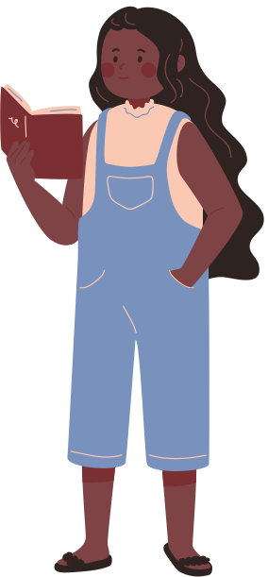
Alphabétisation
Taux d’alphabétisation des adults, 2018:
86% monde
71% hommes pays à failble revenu
56% femmes pays à failble revenu
Chez les adults, le taux d’alphabétisation a augmenté, passant à 86% contre 76% en 1990
monde
Mais les deux tiers des personnes analphabètes dans le monde sont des femmes
hommes
femmes
0%
25%
50%
75%
100%
source: https://www2.unwomen.org/fr/digital-library/multimedia/2015/9/infographic-gender-equality-where-are-we-today
Notes:
Image created in Canva

Slide 24
Literacy Rates
The literacy rate of adults has increased from 76% in 1990 to 85% in 2013.
However, women represent more than 60% of the illiterate in the world.
Women have a:
99% literacy rate in developed countries.
77% literacy rate in developing countries.
53% literacy rate in least developed countries.

Slide 25
Further questions…
Can you think of other issues related to gender inequality?
How do you feel about the facts you have just learnt?
How does all this relate to your own life?

Slide 26
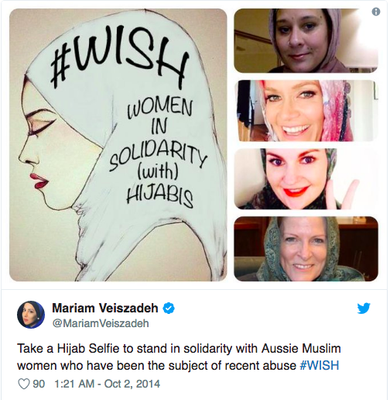
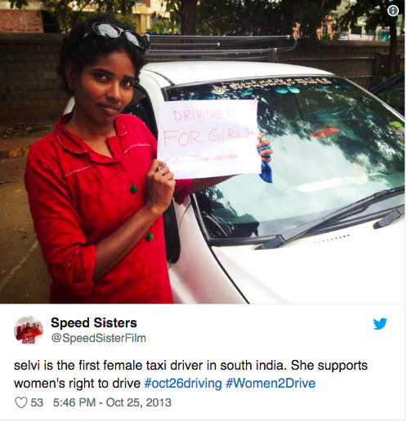
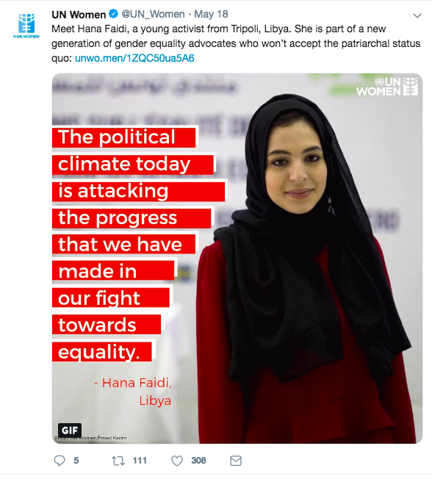
Les temps changent!
Here are some groundbreaking individuals who are challenging gender stereotypes & inequalities - can you uncover anymore everyday heroes and heroines?

Slide 27
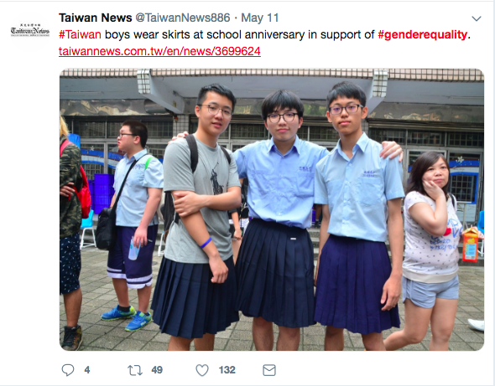
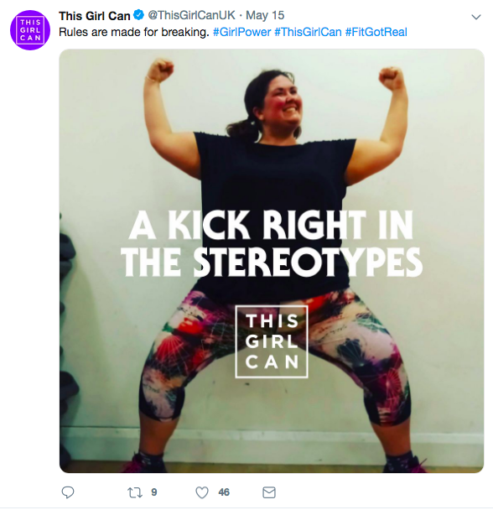
https://antananarivo.sites.unicnetwork.org/2016/03/08/planete-50-50-franchissons-le-pas-pour-legalite-des-sexes/

Slide 28
Source: http://lesbonsplansdegandalf.eklablog.com/fille-garcon-cassons-les-cliches-a29591372

Slide 29
Justin Trudeau : Je suis Féministe!
Justin Trudeau a un message à faire passer aux hommes
https://www.youtube.com/watch?v=Z05jPQ0EKuU

Slide 30
Où est le Rwanda?
Notes:
Map: https://commons.wikimedia.org/wiki/File:Map_of_Africa.jpg

Slide 31
Combien de femmes politiques y'a t-il au Rwanda?
Devinez! Il y a plus de femmes politiques au Rwanda que dans le reste du monde.
Notes:
Answer: Over 60%; Sources: https://www.npr.org/sections/goatsandsoda/2016/07/29/487360094/invisibilia-no-one-thought-this-all-womans-debate-team-could-crush-it?t=1581433181878; https://www.unwomen.org/en/news/stories/2018/8/feature-rwanda-women-in-parliament;

Slide 32
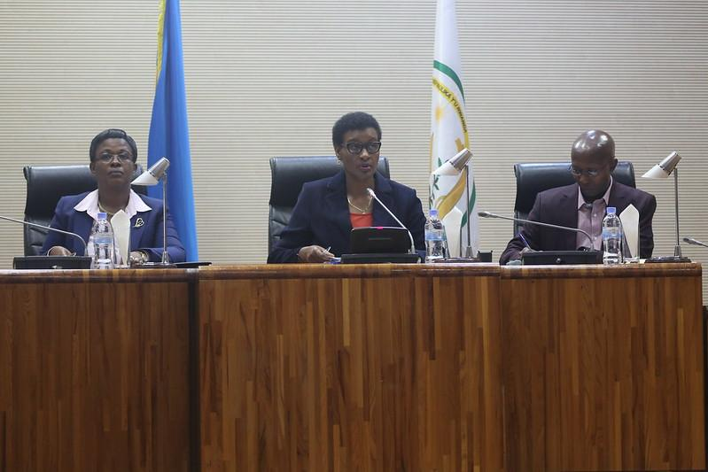
In fact, 64% of Rwanda’s parliament are female- the highest percentage in the world.
World Bank, quoted on the Rwandan High Commission website
Photo courtesy of the Rwandan Parliament Flickr page
Notes:
Rwandan High Commission https://www.rwandahc.org/

Slide 33
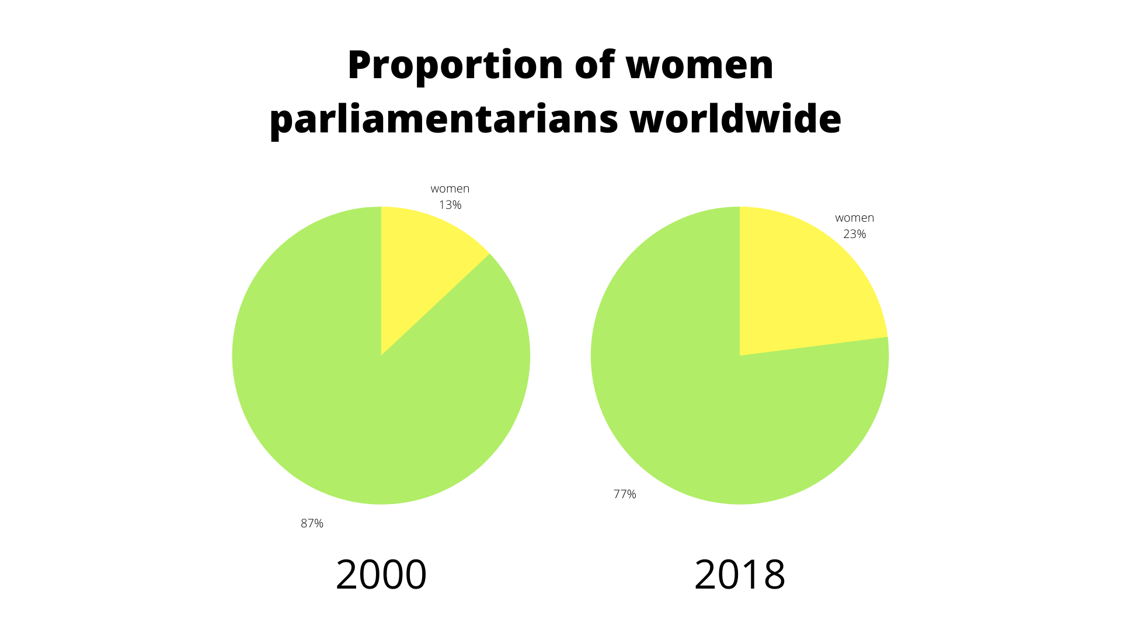
Notes:
Extension for students: What would you expect to change if 60% of MPs in the UK were women?

Slide 35
World Class Teaching project has been funded with support from the European Commission. The contents of these actions are the sole responsibility of the contractor and can in no way be taken to reflect the views of the European Union.

